Slide 1
ДВИГАТЕЛЬ- НЫЙ РЕЖИМ И ЕГО ЗНАЧЕНИЕ Автор работы: Сасунов Артём 9«Б» класс Научный руководитель: Фоменко Виктор Николаевич 2023 год
Основной адрес организации
347913, г. Таганрог, ул. Комарова, 30.
Тел/факс:8-8634-33-16-11
Электронная почта:
goulic_ped_tagan@rostobr.ru
Государственное бюджетное
общеобразовательное учреждение
Ростовской области
«Таганрогский
педагогический
лицей - интернат»

Slide 2
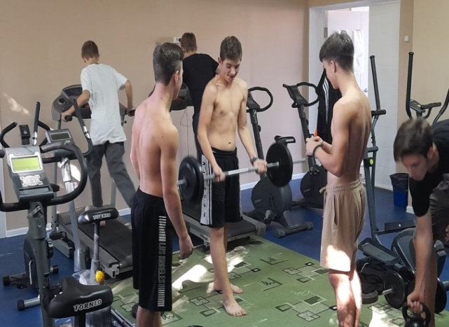
Двигательный режим - это обязательный процесс, связанный с занятием физическими упражнениями на протяжении всей жизни человека.
1. Двигательный режим и его польза
При работе мышц, происходит выделение эндорфинов в организме, при этом снимается нервное напряжение, повышается тонус человека, скелетные мышцы включаются в работу.
У людей в возрасте, регулярно занимающимися физическими упражнениями, органы функционируют лучше, в результате выглядят они моложе на 5-6 лет.
3. Несоблюдение двигательного режима
Приводит к ограничению мышечной активности, задерживает развитие организма, в результате чего человек теряет способность к овладению жизненно необходимыми двигательными навыками.
Без нагрузок, без двигательной активности уменьшается сила сердечных сокращений, происходит расстройство обмена веществ в организме, человек слабеет , что может привести к заболеваниям.
2. Обязательный двигательный режим школьников (лицеистов)
Утренняя зарядка
Пробежки/ Прогулки до/после учебы
Игры на свежем воздухе
Физкульт - минутки
Обязательное посещение спортивных секций

